Slide 1
Проект «Сундучок семейных игр»
Подготовила:
Черникова М.В

Slide 2
Цель проекта
формирование у дошкольников отношения к своей семье как ценности.
Родители совместно с детьми приготовили свои любимые семейные игры, в которые дети играют дома вместе со своими родителями, братьями и сестрами.

Slide 3
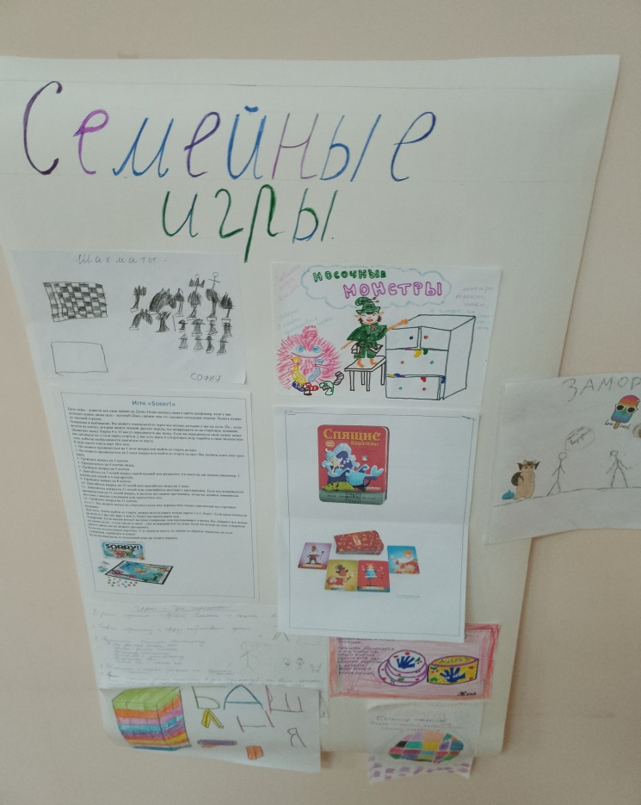
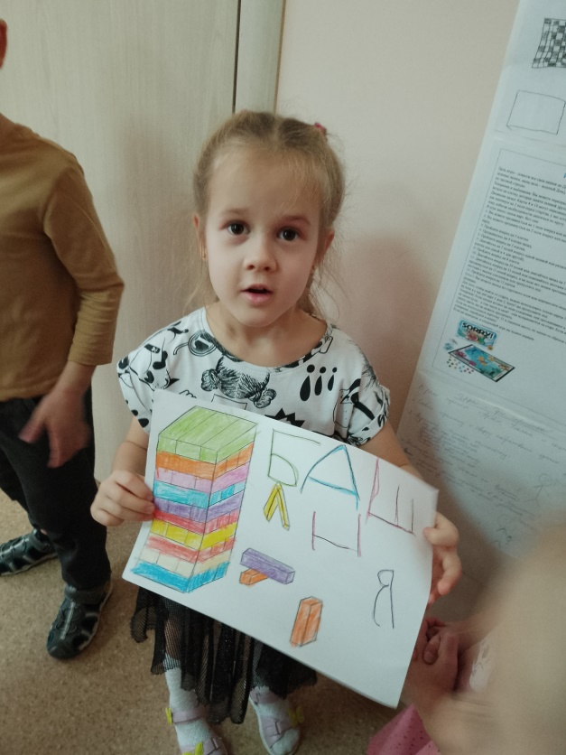
Дети рассказали про свои любимые семейные игры

Slide 4
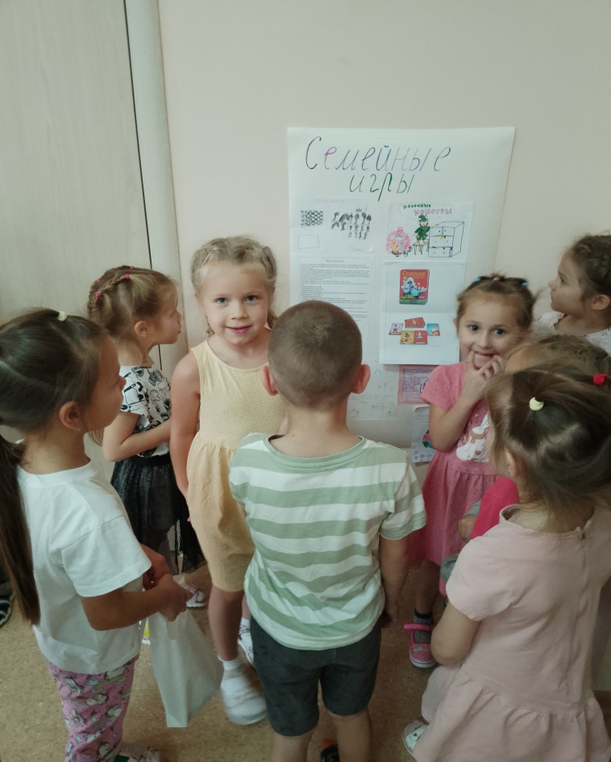
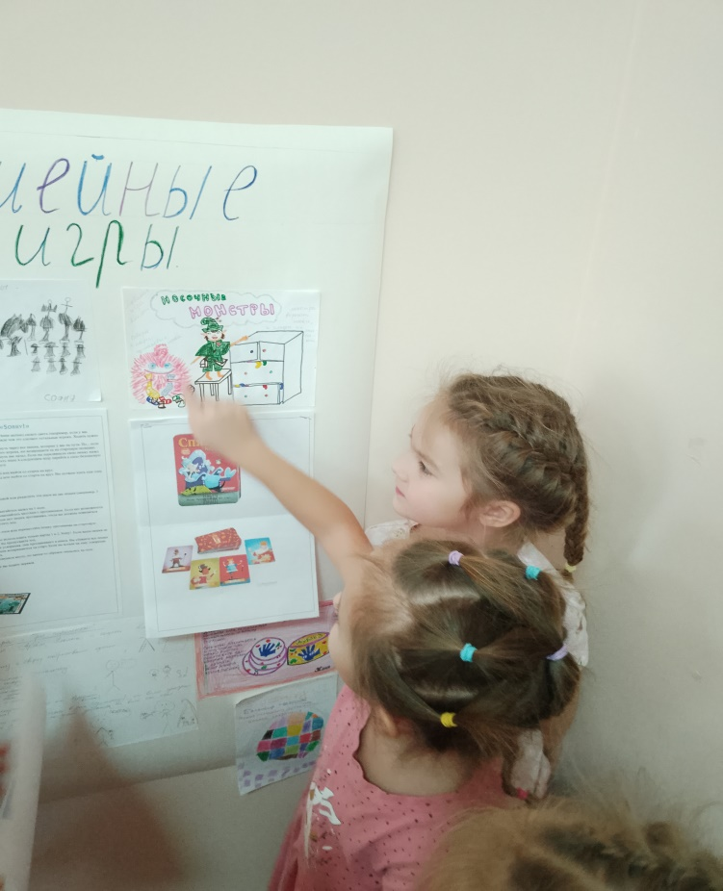
Рассказ и показ совместных игр

Slide 5


Ценность семьи раскрывалась через чтение рассказов В.А. Осеевой «Сыновья» и Л. Н. Толстого «Отец и сыновья», просмотр мультфильмов «Яблочки-пятки» и «Праздник.

Slide 6
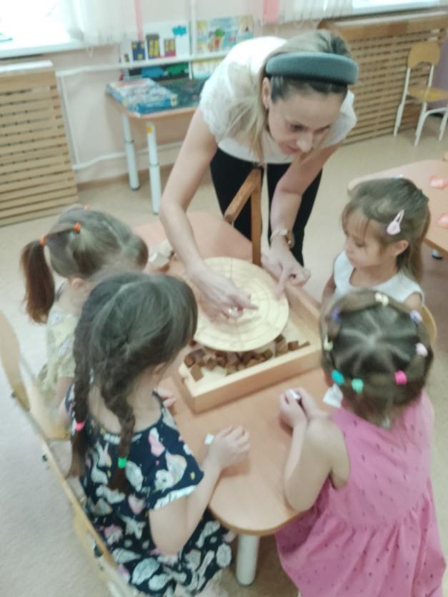
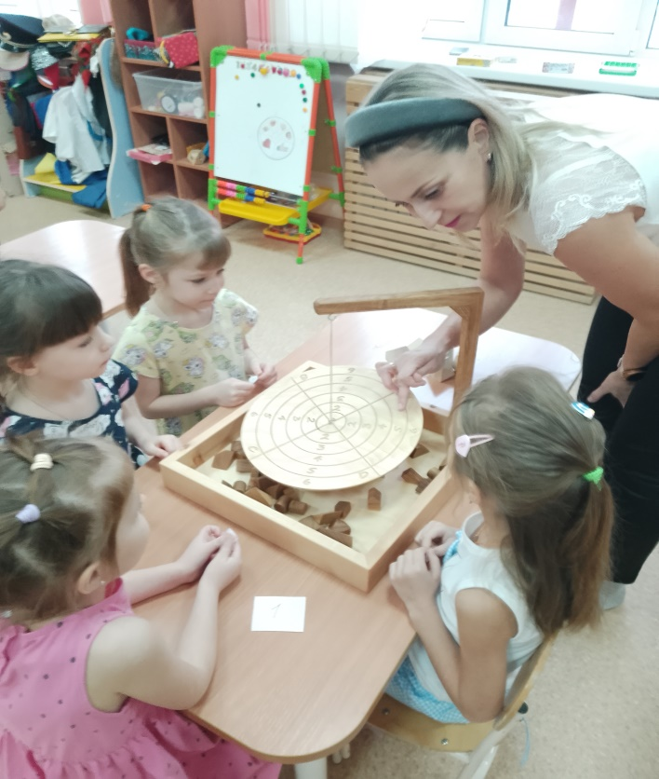
Родительница провела мастер класс «Настольные игры»

Slide 7
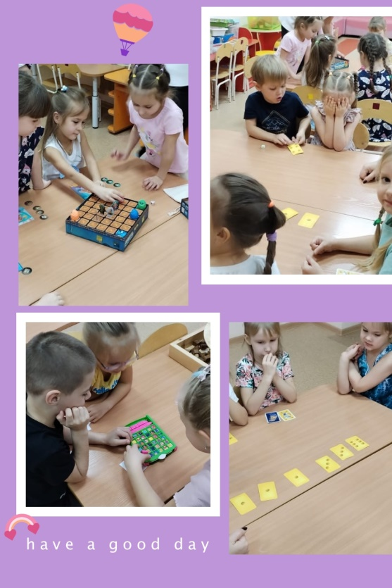
Игры на мастер классе

Slide 8
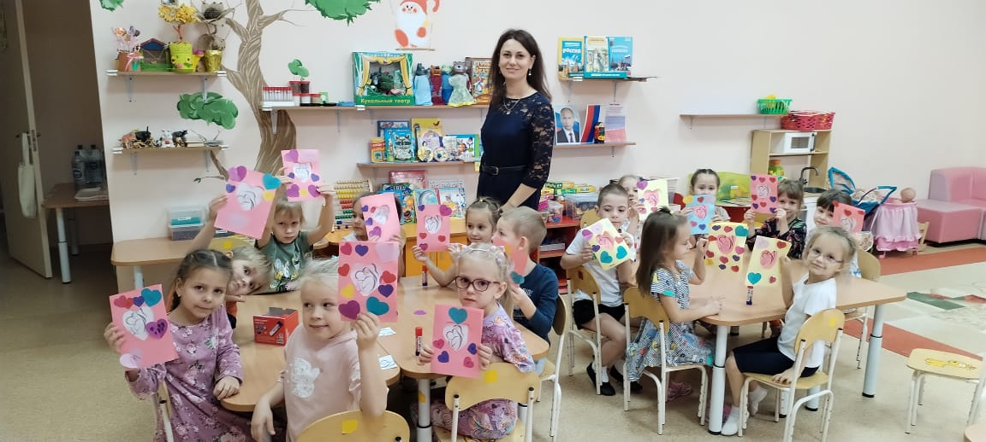
Изготовление открыток ко Дню матери.

